Slide 1
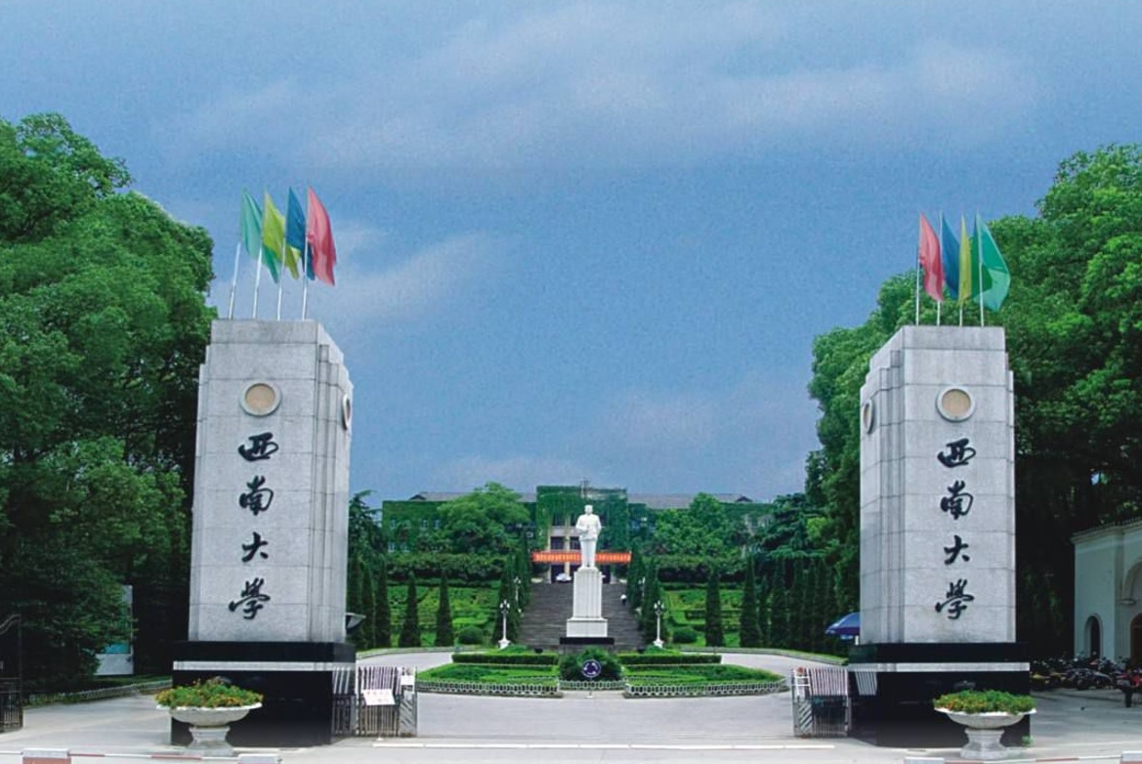
含弘光大
《操作系统原理可视化实验展示平台》
设计与实现
继往开来
小组成员：向可，胡佳敏，熊鑫

Slide 2
目录
第一部分：项目背景与目标
第二部分：系统总体设计
第三部分：核心模块实现详解
第四部分：系统演示与效果展示
第五部分：总结与展望

Slide 3
含弘光大
继往开来
第一部分：项目背景与目标

Slide 4
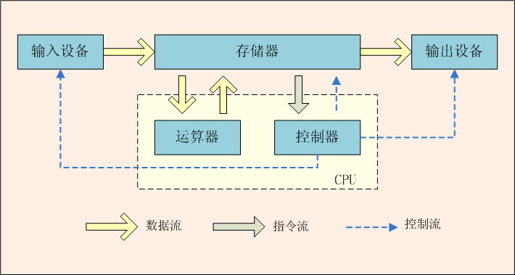
项目背景与目标
项目背景
内存与计算单元的分离导致数据在传输过程中产生巨大延迟和能耗
AI模型训练过程中需频繁调用数十亿个模型权重，冯诺依曼瓶颈会造成资源的巨大浪费
冯·诺依曼体系结构图
功耗和算力问题严重制约AI的发展！
解决方法一 存算一体方案研究（近传感器和传感器内计算）
解决方法二 高效利用CPU资源，即改进操作系统

Slide 5
项目背景与目标
项目目标
（1）掌握操作系统的核心概念与算法
进程与线程模型，进程间通信（IPC），同步与互斥机制，CPU 调度算法
（2）强化编程与系统实现能力
从“使用 API”到“理解系统机制”，实现操作系统关键模块逻辑，提升调试与系统分析能力
（3）培养团队协作与工程实践意识
分工明确，模块化设计，代码协作与版本管理
（4）提升可视化表达与创新思维
将复杂系统行为可视化，设计直观、易理解的展示方式，创新功能与交互设计

Slide 6
含弘光大
继往开来
第二部分：系统总体设计

Slide 7
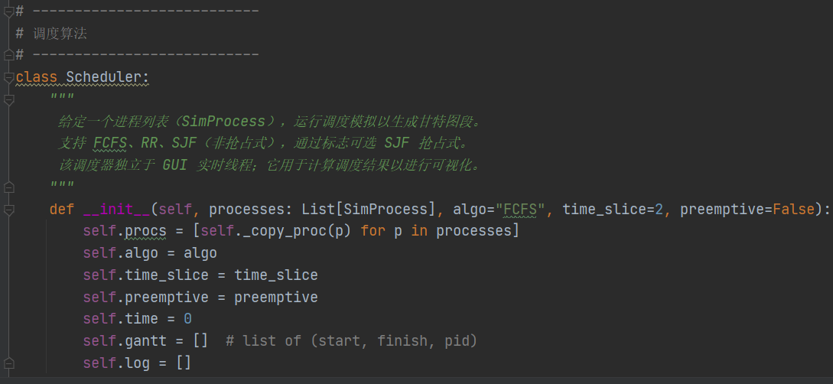
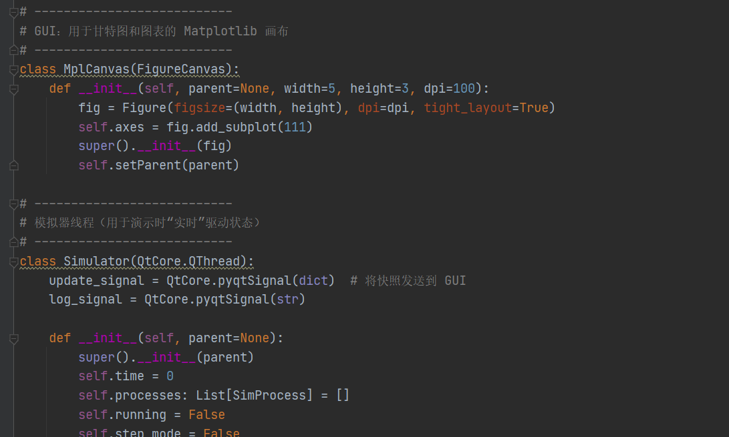
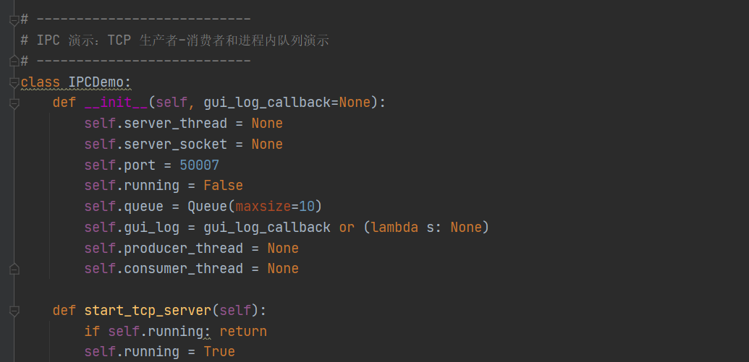
系统总体设计
系统架构概览
（1）采用模块化架构设计，便于扩展与维护
（2）技术栈：Python + PyQt5 + Matplotlib
Python 作为主要开发语言，语法简洁、学习成本低，适合教学与二次开发
PyQt5 用于构建图形化界面，实现良好的人机交互体验
Matplotlib 负责调度过程和状态变化的动态图形绘制
（3）支持 Windows / Linux / macOS 跨平台运行

Slide 8
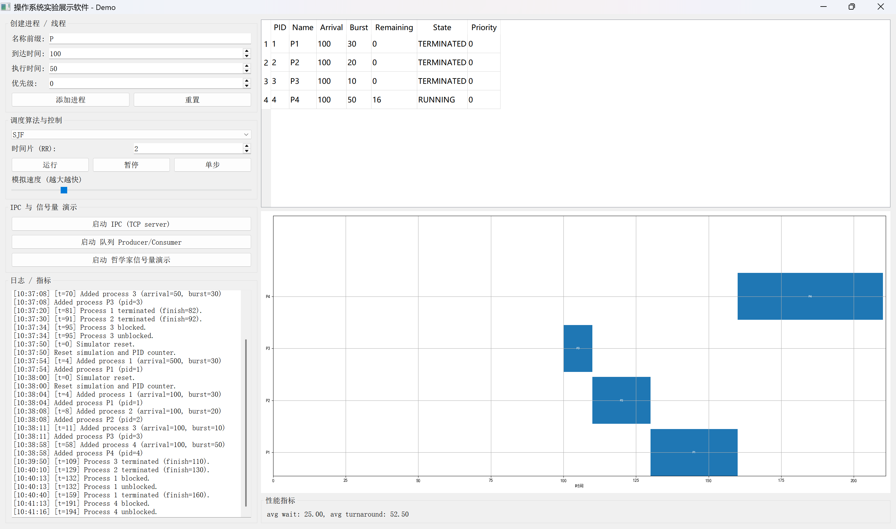

系统总体设计
模块划分和可视化思路
核心模块划分
（1）进程 / 线程管理模块： 用于演示进程与线程的创建、运行、阻塞与终止过程。
（2） IPC（进程间通信）演示模块:该模块用于展示进程间通信机制
（3） 信号量同步与互斥模块：演示并发环境下的互斥访问,同步约束,死锁产生条件及典型场景
（4） CPU 调度算法可视化模块：用于对比展示多种经典调度算法
可视化设计思路
实时状态面板：进程 / 线程状态一览
动态甘特图：调度过程可视化展示
交互式控制台：日志输出与性能指标

Slide 9
含弘光大
继往开来
第三部分：核心模块实现详解

Slide 10
核心模块实现详解
进程 / 线程创建与状态管理
实现目标：
1.模拟多个进程 / 线程的生命周期
2.展示五态模型：创建 → 就绪 → 运行 → 阻塞 → 终止
核心实现思路：
使用 Process / Thread 类 抽象进程
每个进程包含：PID、当前状态、CPU 执行时间、优先级（为调度服务）
可视化方式：
就绪队列 / 阻塞队列动画
运行态进程高亮显示
状态变化实时更新颜色或位置
Process {
pid
state
burst_time
priority
}

Slide 11
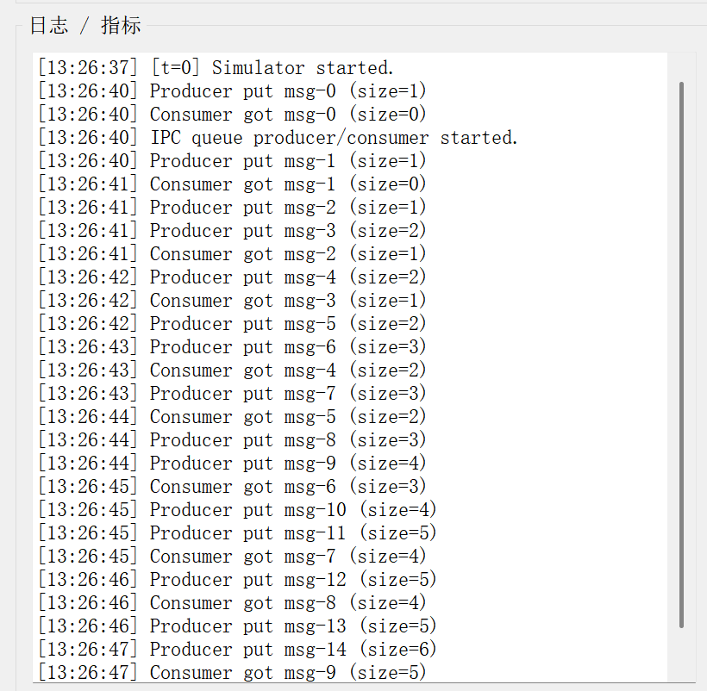
核心模块实现详解
进程间通信机制展示
·选择一种 IPC 机制：消息队列并非缓冲区共享
·抽象一个 通信缓冲区对象
运行逻辑：
生产者进程：生成数据 → 写入缓冲区
消费者进程：从缓冲区读取数据 → 处理
数据流可视化：
在日志输出详细信息，如下图所示
MessageQueue {
buffer
max_size = 10
}
能直观看到：缓冲区是否满以及数据传输顺序、耗时等等

Slide 12

核心模块实现详解
基于信号量的进程同步机制
经典问题解析
实现方式说明
应用价值体现
哲学家就餐问题是同步互斥的经典模型，通过模拟哲学家争夺叉子的行为，清晰展现资源竞争、线程阻塞与唤醒机制，适合用于教学与验证信号量的实现逻辑。
每位哲学家对应一个线程，每把叉子用一个信号量表示。通过信号量控制共享资源的互斥访问，确保同一时间仅允许一位哲学家持有两把叉子，避免死锁与资源争用。
该模型不仅帮助理解信号量原理，还能直观展示并发编程中的核心问题，为设计高效、安全的多线程程序提供理论支持与实践参考。
采用奇偶策略打破循环等待

Slide 13
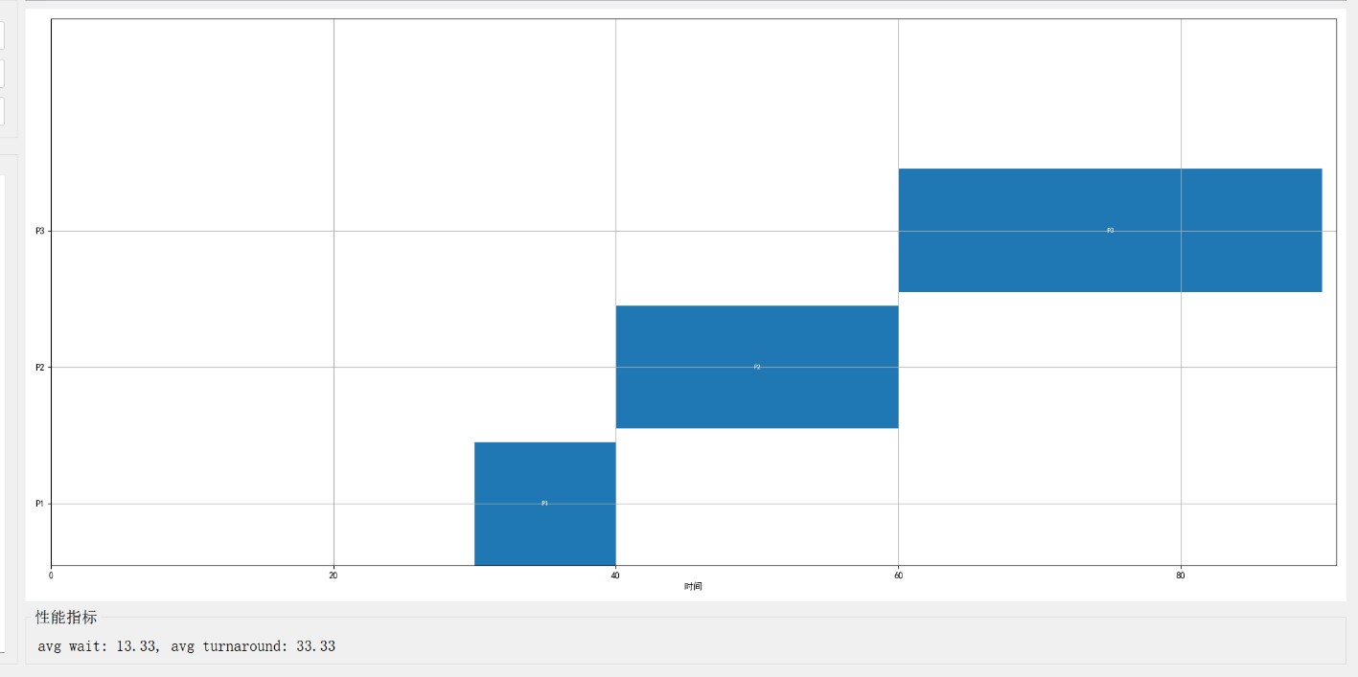
核心模块实现详解
CPU 调度算法可视化与比较
已实现的调度算法：
FCFS（先来先服务）：按到达顺序
RR（时间片轮转）：按时间片轮转
SJF / 优先级调度：按执行时间或优先级
Scheduler {
ready_queue
select_next_process()
}
甘特图动态展示：
横轴——时间
每个进程用不同颜色表示
实时播放调度过程
性能指标自动计算：
平均等待时间、平均周转时间

Slide 14
含弘光大
继往开来
第四部分：系统演示与效果展示

Slide 15
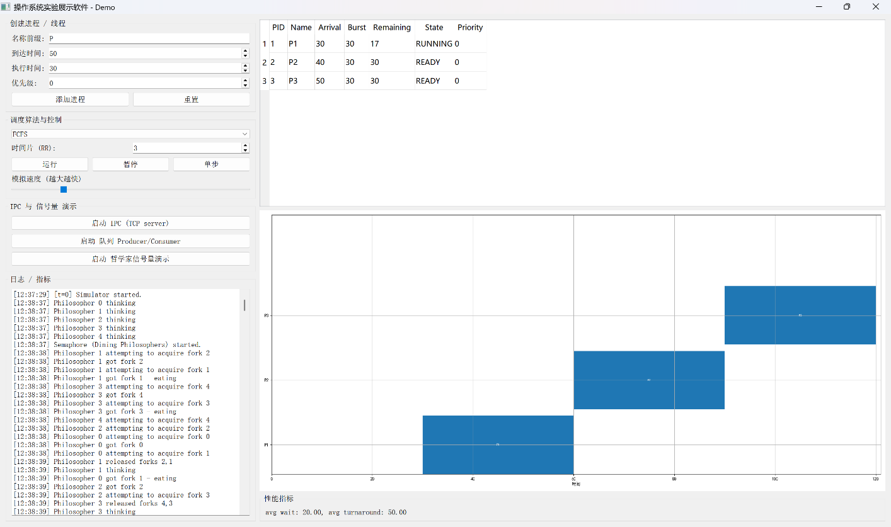
系统演示与效果展示
FCFS展示
PID | Name | Arrival | Burst
1 | P1 | 30 | 30
2 | P2 | 40 | 30
3 | P3 | 50 | 30
分别设置了进程P1、P2、P3，开始时间及执行时间如右表：
运行结果：
平均等待时间：20 s
平均周转时间：50 s

Slide 16
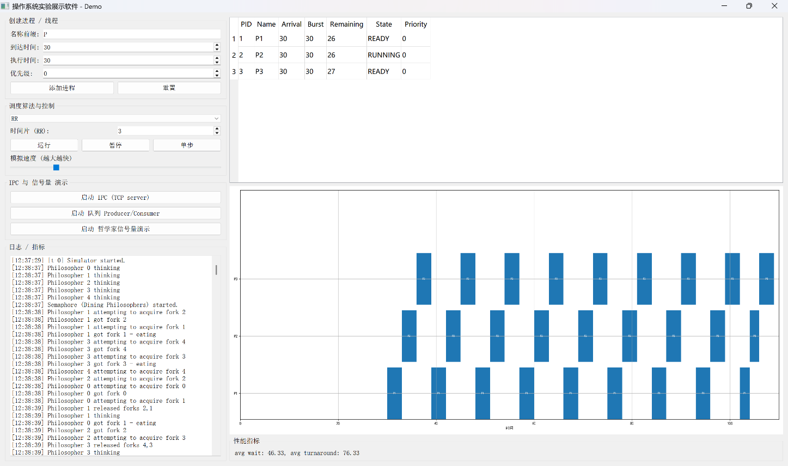
系统演示与效果展示
RR展示
PID | Name | Arrival | Burst
1 | P1 | 30 | 30
2 | P2 | 30 | 30
3 | P3 | 30 | 30
分别设置了进程P1、P2、P3，开始时间及执行时间如右表：
时间片设置为3
运行结果：
平均等待时间：46.33 s
平均周转时间：76.33 s

Slide 17

系统演示与效果展示
SJF展示
PID | Name | Arrival | Burst
1 | P1 | 30 | 10
2 | P2 | 30 | 20
3 | P3 | 30 | 30
分别设置了进程P1、P2、P3，开始时间及执行时间如右表：
运行结果：
平均等待时间：13.33 s
平均周转时间：33.33 s

Slide 18
核心模块实现详解
进程间通信展示（生产者-消费者）
缓冲区增长趋势
时间 | 缓冲区大小变化 | 趋势
13:26:40 | 0→1→0 | 平衡
13:26:41 | 1→2→1 | 小幅波动
13:26:44 | 2→3→4 | 开始增长
13:26:47 | 5→6 | 继续增长

Slide 19
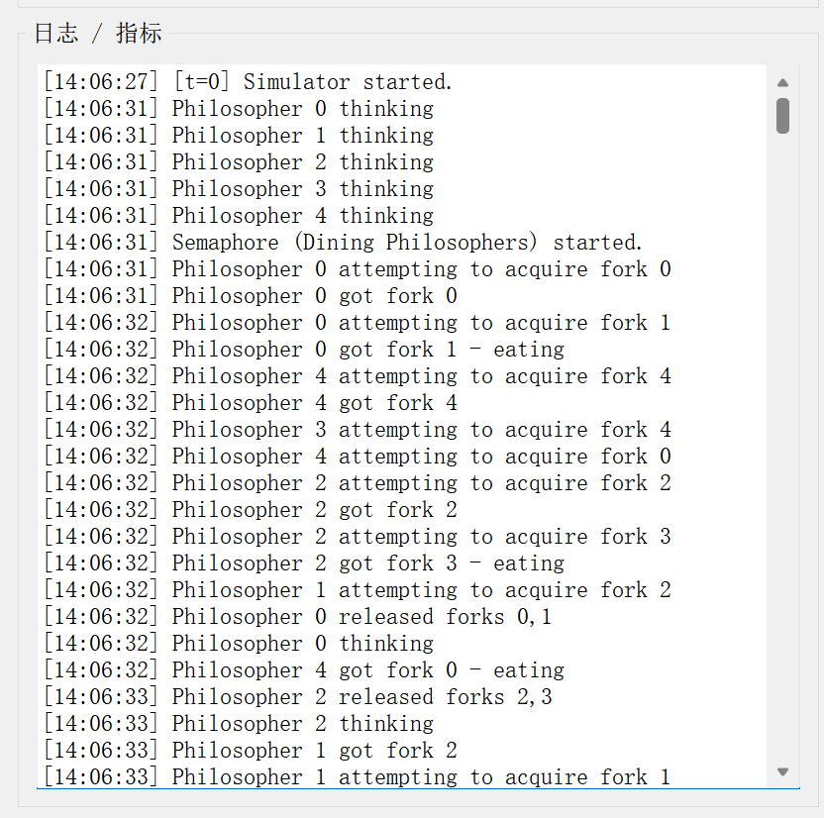
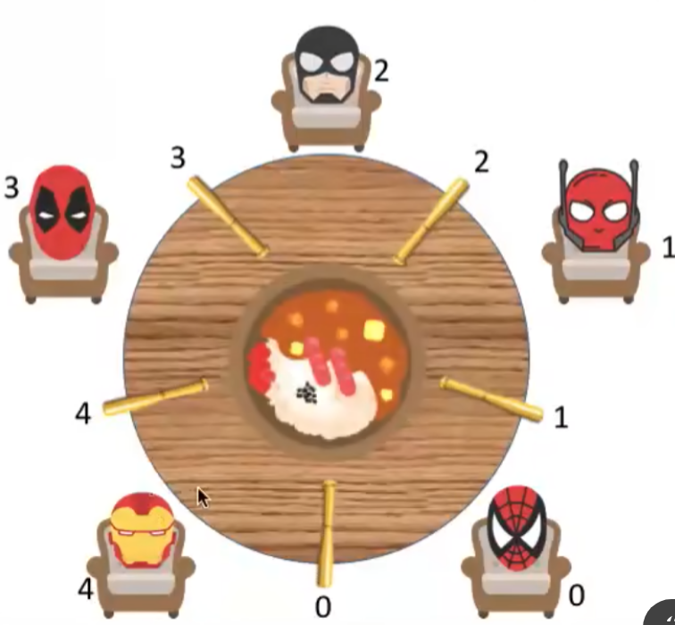
核心模块实现详解
进程同步机制展示（哲学家就餐问题）
奇数偶数策略——打破循环等待
偶数哲学家先左后右，技术哲学家先右后左

Slide 20
含弘光大
继往开来
第五部分：总结与展望

Slide 21

总结与展望
操作系统核心机制可视化实验平台项目总结
整覆盖课程核心内容
跨平台兼容运行能力
系统设计实现进程与线程管理、进程间通信（IPC）、信号量同步机制及多种CPU调度算法对比功能，满足课程全部核心教学需求，结构清晰且运行稳定。
基于Python与PyQt5开发，支持Windows/Linux/macOS多系统环境，突破平台限制，显著提升实验平台可访问性与适用性。
动态可视化交互体验
算法工程双向验证价值
实时更新进程状态、调度结果及日志信息，通过甘特图动态演示调度过程，直观呈现操作系统核心机制运行逻辑。
将抽象算法转化为可观察的运行过程，兼顾理论正确性与工程可演示性，为教学中算法理解与工程实践结合提供有效工具。

Slide 22
核心模块实现详解
操作系统模拟系统：问题与改进方向
当前模拟精度局限
功能覆盖待完善
界面交互待优化
未来扩展规划
系统以教学演示为目标，内核级行为模拟未完全实现，真实操作系统的调度与同步机制存在精度差距。
内存管理、页面置换等核心模块缺失，多核CPU并行调度未实现，场景覆盖范围需扩展。
现有界面侧重功能展示，交互细节与视觉风格仍有提升空间，用户体验可进一步美化。
将引入内存管理与多核调度模型，推动系统平台化与Web化，增强教学实验参数配置与报告生成功能。

Slide 23

恳请批评指正！
汇报人：向可
指导老师：熊鑫

